Slide 1

PROTOTIPADO
Inés Guillén Peña 100495752
Alejandro Sánchez Vega 100495744
Anastasiia Sadova 100494620
Sergio Cernuda Cueto 100495769

Slide 2
Índice
Usuarios
Análisis de la App
Análisis de páginas Web similares
Funcionalidades
Heurísticas y Patrones
Diseño de Figma

Slide 3
Usuarios

Slide 4
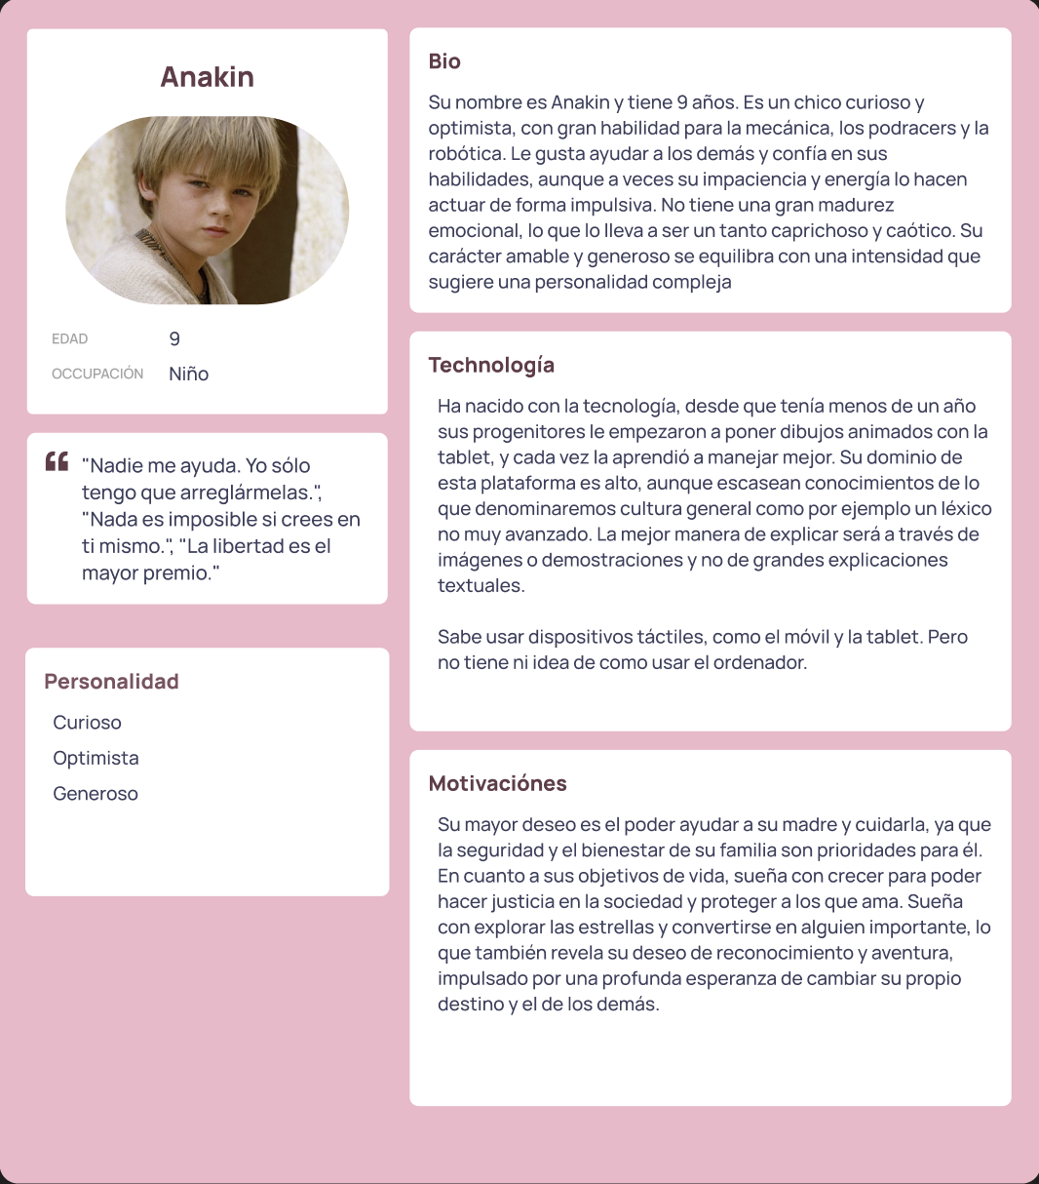
Primer Usuario

Slide 5
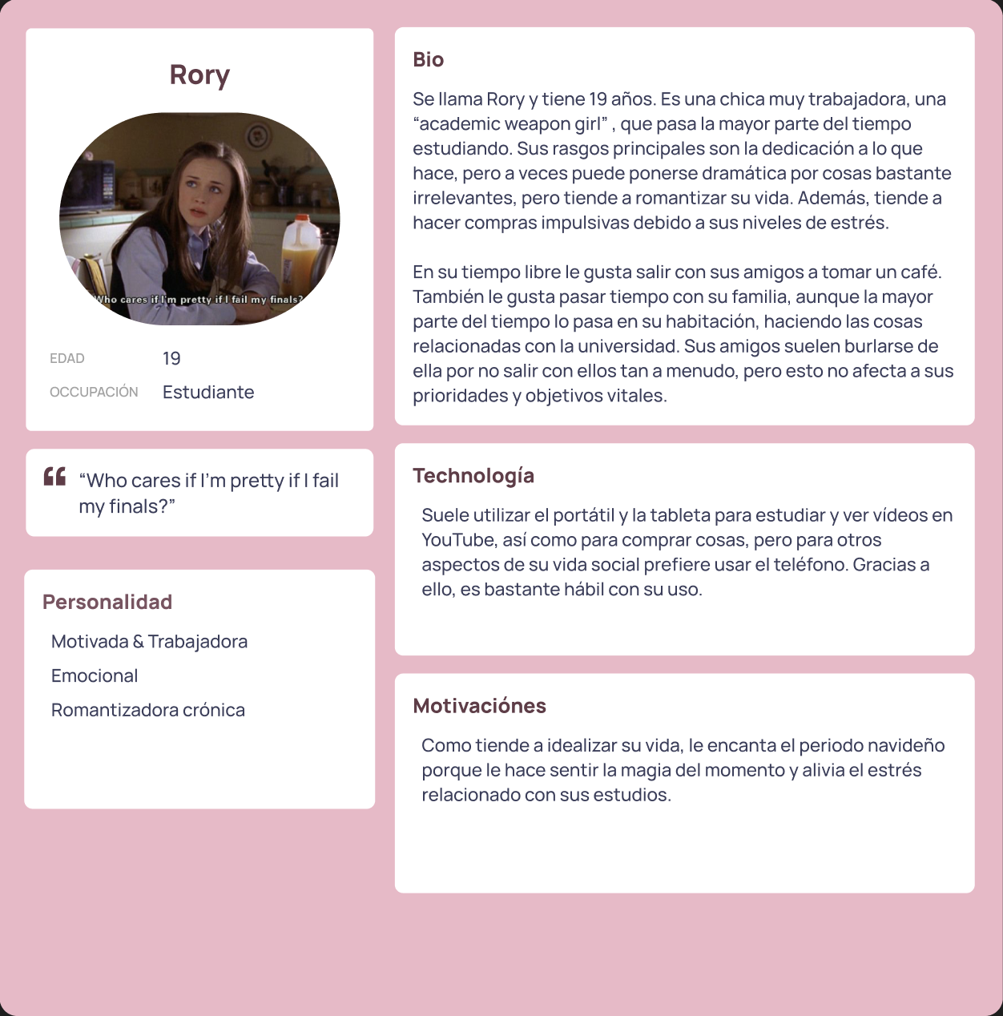
Segundo Usario

Slide 6
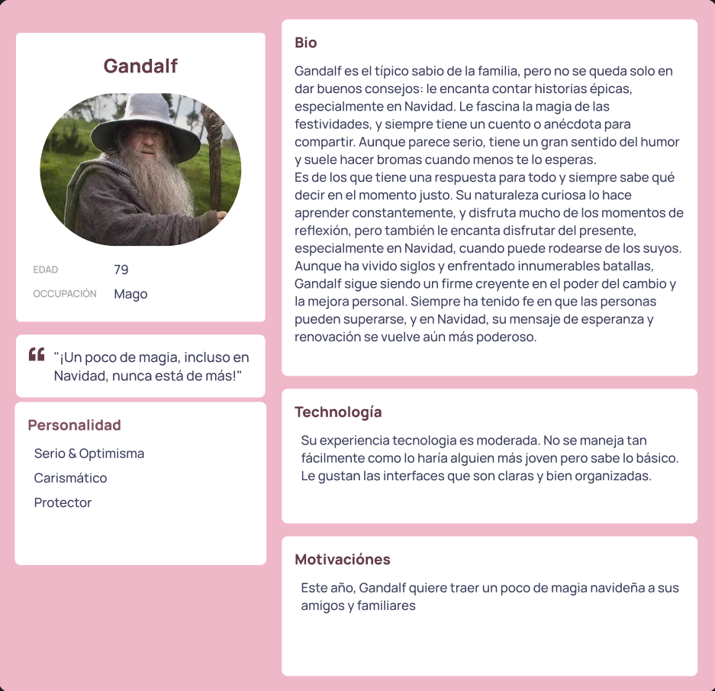
Tercer Usuario

Slide 7
Análisis de la Aplicación

Slide 8
Objetivo
El objetivo principal de la aplicación es ser una aplicación de temática navideña que pueda ser disfrutada por el mayor público posible.
Para Anakin tendrá que ser una aplicación divertida, con dibujos y juegos interactivos. Ya que él no conoce que hay detrás de la magia de la navidad. Habrá que configurar la aplicación en torno a esto. Anakin es curioso y disfruta explorando, por lo que la aplicación podría incluir juegos interactivos que lo animen a descubrir pequeños secretos o detalles de la Navidad.
Para Rory tendrá que ser una aplicación relajante y acogedora, que inspire paz mental y mantengan el espíritu navideño. Rory, quien vive bajo presión académica, busca momentos de desconexión y se sentiría atraída por actividades ligeras, como minijuegos o animaciones navideñas.
Para Gandalf, la aplicación debería ofrecer una experiencia visual atractiva y sencilla de navegar. Como alguien que valora las tradiciones y la magia de estas fiestas, opciones para compartir mensajes navideños o historias relacionadas con la época es lo que más le gustará, y quizás puede algún detalle interactivo que despierte su curiosidad y lo motive a pasar más tiempo en la aplicación.

Slide 9
Funcionalidades destacables
Mapa interactivo: Permite ver en tiempo real la ubicación de Papá Noel en su viaje, actualizándose con detalles de cada parada. Incluye datos interesantes sobre las tradiciones navideñas de cada país visitado, haciendo la experiencia educativa y entretenida
Juegos navideños: Ofrece actividades diarias de temática navideña, como esquiar, resolver acertijos o crear juguetes virtuales, ideales para mantener el interés de los usuarios mientras desarrollan habilidades de lógica y memoria
Compatibilidad: La plataforma está optimizada para móviles, tabletas y computadoras, permitiendo una experiencia fluida en todos los dispositivos. Algunas aplicaciones también se pueden descargar para iOS y Android, garantizando accesibilidad desde cualquier dispositivo

Slide 10
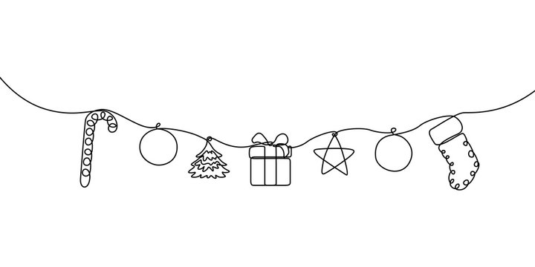
Escenarios de uso 1
Anakin, un niño de 9 años muy entusiasta y con una gran habilidad para la tecnología, abre la app de Papá Noel en su tablet. Está emocionado por usar el Mapa Interactivo para rastrear en tiempo real el viaje de Papá Noel alrededor del mundo. Desde el primer momento, Anakin ve una animación de Papá Noel volando con su trineo sobre distintas ciudades y sigue de cerca su ruta. Con la ayuda de sus padres, descubre que Papá Noel ya ha visitado varias ciudades y se está acercando cada vez más a su país. La interfaz, colorida y llena de efectos visuales, cautiva a Anakin, quien se emociona cada vez que el trineo de Papá Noel avanza hacia su dirección.

Slide 11
Escenarios de uso 2
Rory abre la app y selecciona el Modo Relajación Festiva, diseñado con música navideña tranquila y animaciones de paisajes nevados. La atmósfera invernal la ayuda a relajarse y desconectar de sus preocupaciones académicas. Apreciando el ambiente acogedor, decide disfrutar de unos minutos de calma y enfoque en el espíritu navideño

Slide 12
Escenarios de uso 3
Aprovechando la opción de Cuentos Festivos, Gandalf selecciona un relato interactivo sobre la travesía de Papá Noel en la noche de Navidad. Él sabe que las historias tienen esa chispa especial que trae magia y enseñanzas importantes y esta opción lo mete de lleno en relatos encantadores llenos de esperanza y generosidad. También guarda algunos cuentos para compartir con sus amigos, planeando leerlos juntos mientras disfrutan de una bebida caliente al calor de la chimenea

Slide 13
Análisis de páginas Web

Slide 14
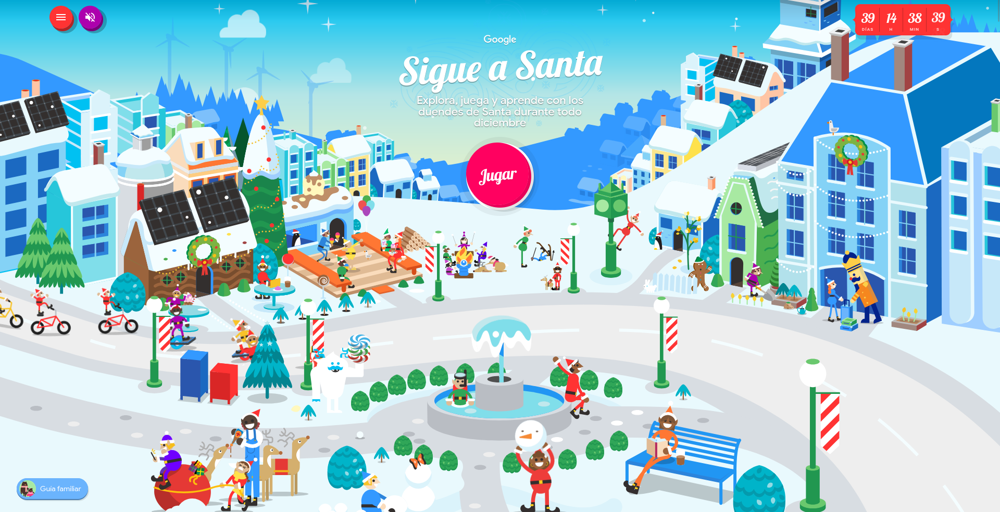
Santa Tracker de Google
Funcionalidades:
Rastreo de Papá Noel en tiempo real: Los usuarios pueden seguir a Papá Noel en su recorrido por el mundo el 24 de diciembre
Juegos interactivos: Hay varios juegos navideños para niños que son tanto educativos como divertidos
Cuenta regresiva para Navidad: Un contador en tiempo real muestra cuántos días faltan para Navidad
Opciones:
Videos y música navideña: El sitio ofrece una selección de vídeos y canciones festivas
Mapa interactivo de Santa: A lo largo de diciembre, el mapa muestra diferentes ubicaciones de Papá Noel mientras se prepara para la Nochebuena y, durante la misma, se puede seguir su recorrido en tiempo real por el mundo
Compatibilidad con varios dispositivos: El Santa Tracker se adapta perfectamente a diversas plataformas, permitiendo el acceso desde teléfonos, tabletas y ordenadores

Slide 15
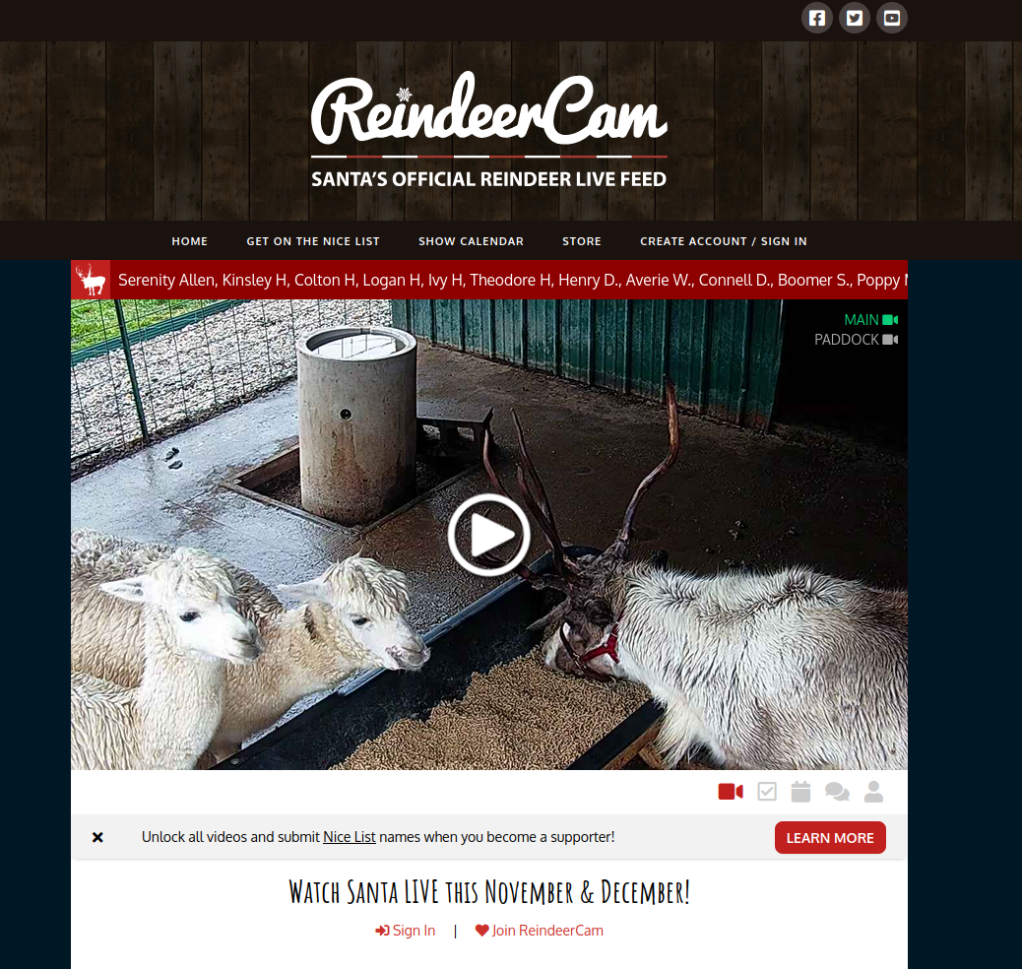
Reindeer Cam
Funcionalidades: Seguimiento en vivo de los renos de Santa
Opciones:
Disponible en dispositivos de escritorio y aplicaciones móviles
A veces ofrece transmisiones en vivo de los renos durante las noches cercanas a la Navidad

Slide 16
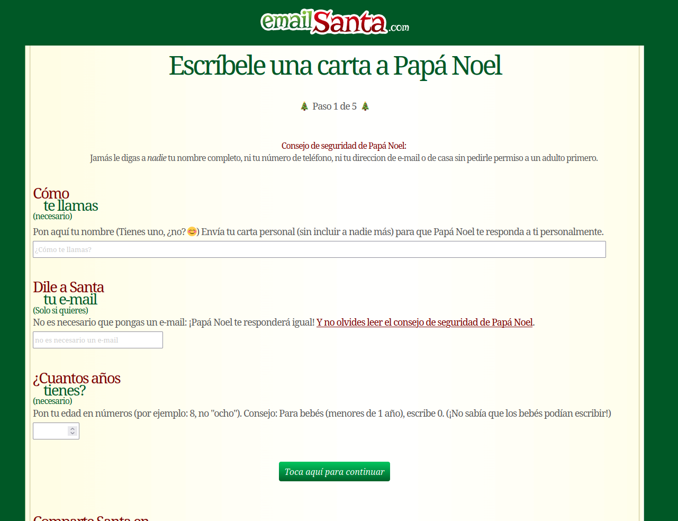
Email Santa
Funcionalidades:
Enviar carta personalizada a Santa
Saber si se está en la lista de niños buenos o malos
Juegos interactivos
Opciones:
Disponible en plataformas web y móviles
Experiencia interactiva para que los niños se diviertan y también aprendan sobre el comportamiento navideño

Slide 17
Funcionalidades a implementar
Para Anakin, la aplicación debería un mapa interactivo para seguir a Papá Noel en tiempo real, mini-juegos navideños, carta a Papá Noel, cuentos animados
Para Rory, una lista de deseos personalizada, exploración de tradiciones navideñas, música navideña para relajarse
Para Gandalf, cuentos y anécdotas navideñas, recetas tradicionales, postales digitales, un rastreo simple y claro de Papá Noel y actividades para compartir con familiares
Registro e inicio de sesión
Bienvenida Navideña
Mapa interactivo
Cartas navideñas
Juegos navideños
Videollamadas con Papá Noel
Historias navideñas
Lista de deseos
Cuenta atrás
Música y videos navideños
Compatibilidad con diferentes dispositivos

Slide 18
Heurísticas de Nielsen
y
Patrones de Diseño de Van Duyne

Slide 19
Heurísticas y Patrones de Diseño
1. Visibilidad del estado del sistema
El usuario puede ver en todo momento el estado de las actividades o interacciones que está realizando.
2. Relación entre el sistema y el mundo real
El usuario sabe en todo momento sobre qué trata el sistema.
3. Control y libertad de usuario
Debe haber un botón de "volver" o "deshacer" visible en todo momento, y nunca debería haber una opción que no sea reversible sin notificación.
4. Consistencia y estándares
Los íconos deben ser los mismos en todas las páginas.
5. Prevención de errores
Las opciones de "eliminar" o "archivar" una actividad deben estar claramente marcadas, con una confirmación de acción para evitar errores accidentales.

Slide 20
Heuristicas y Patrones de Diseño
6. Reconocimiento antes que recuerdo
Utilizar iconos fáciles de reconocer.
7. Flexibilidad y eficiencia de uso
Proporcionar accesos rápidos para los usuarios más experimentados, como una opción para personalizar la experiencia del sitio web.
8. Estética y diseño minimalista: menos información es más no sobrecargar la página de contenido
El diseño debe ser limpio y bonito, pero sin recargarlo de cosas.
9. Ayudar al usuario a reconocer, diagnosticar y recuperar situación cuando se produce un error. Ofrecer al usuario una posibilidad de recuperarse del error
Si algo sale mal, el sistema debe avisar al usuario de manera clara.
10. Ayuda y documentación
El sitio debe ser fácil de usar sin que los niños tengan que pensar demasiado. Si alguien no sabe qué hacer, las opciones deben ser obvias.

Slide 21
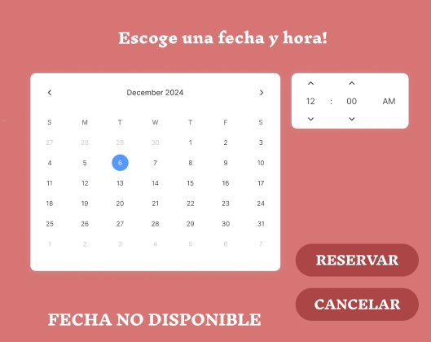
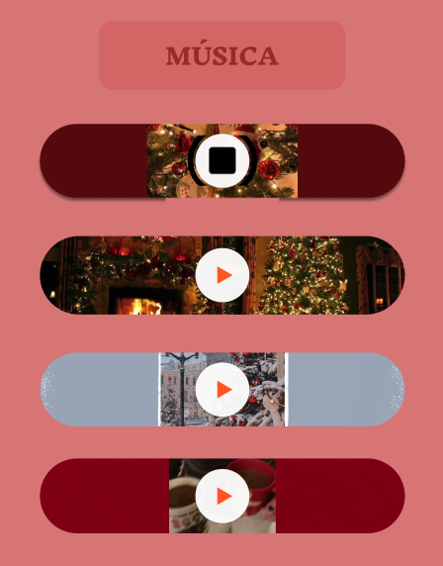
1. Visibilidad del estado del sistema
El usuario puede ver en todo momento el estado de las actividades o interacciones que está realizando.

Slide 22
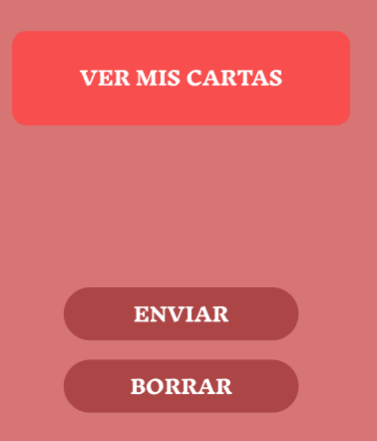
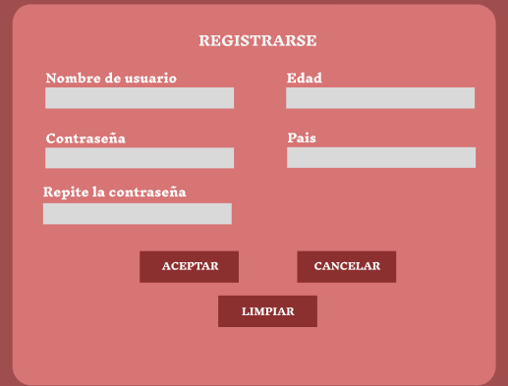

3. Control y libertad de usuario
Debe haber un botón de "volver" o "deshacer" visible en todo momento, y nunca debería haber una opción que no sea reversible sin notificación.

Slide 23
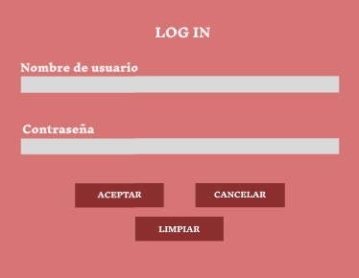
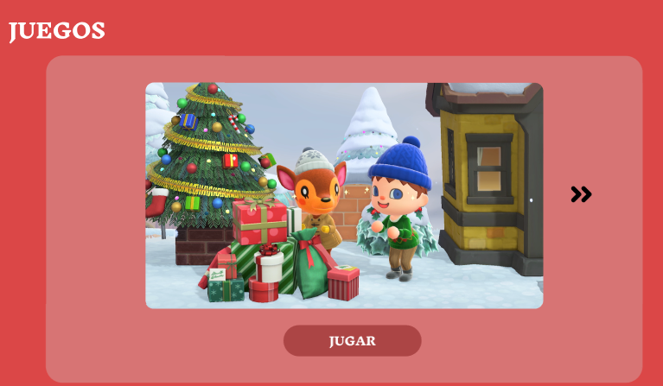
8. Estética y diseño minimalista: menos información es más no sobrecargar la página de contenido
El diseño debe ser limpio y bonito, pero sin recargarlo de cosas.

Slide 24
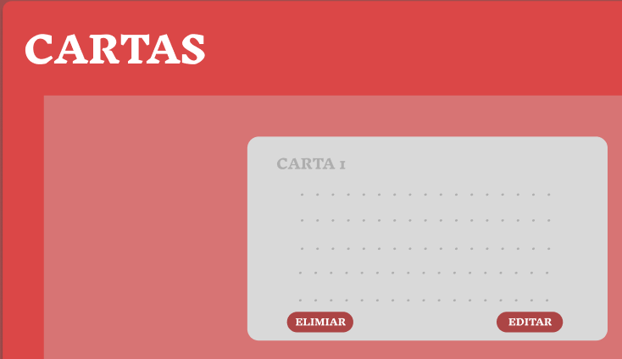
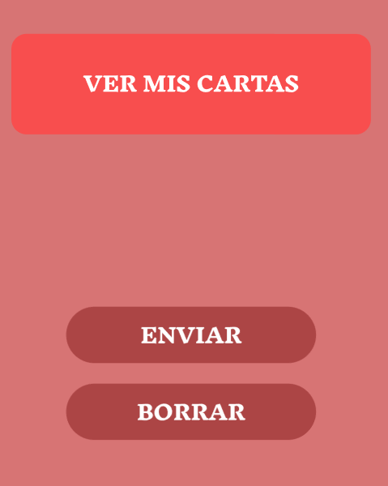
5. Prevención de errores
Las opciones de "eliminar" o "archivar" una actividad deben estar claramente marcadas, con una confirmación de acción para evitar errores accidentales.

Slide 25
Prototipo de Figma

Slide 26
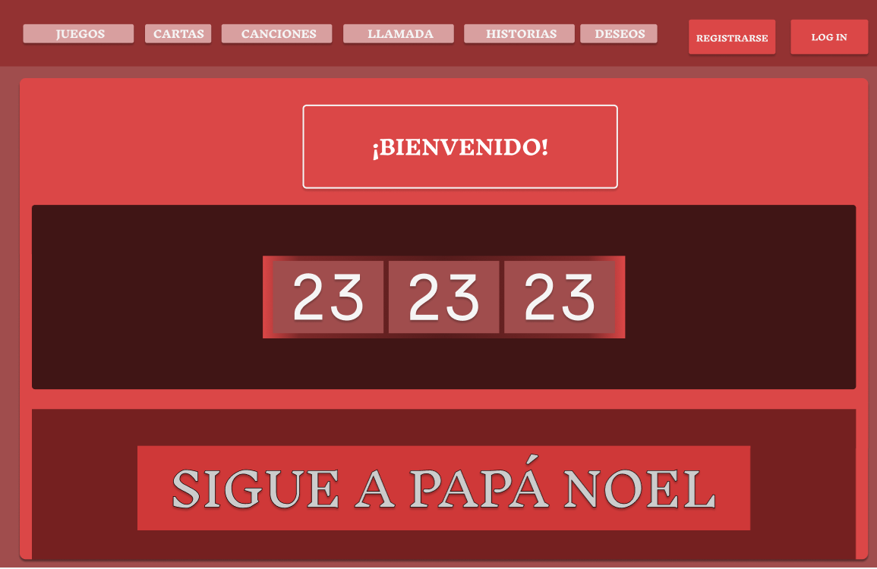

Slide 27
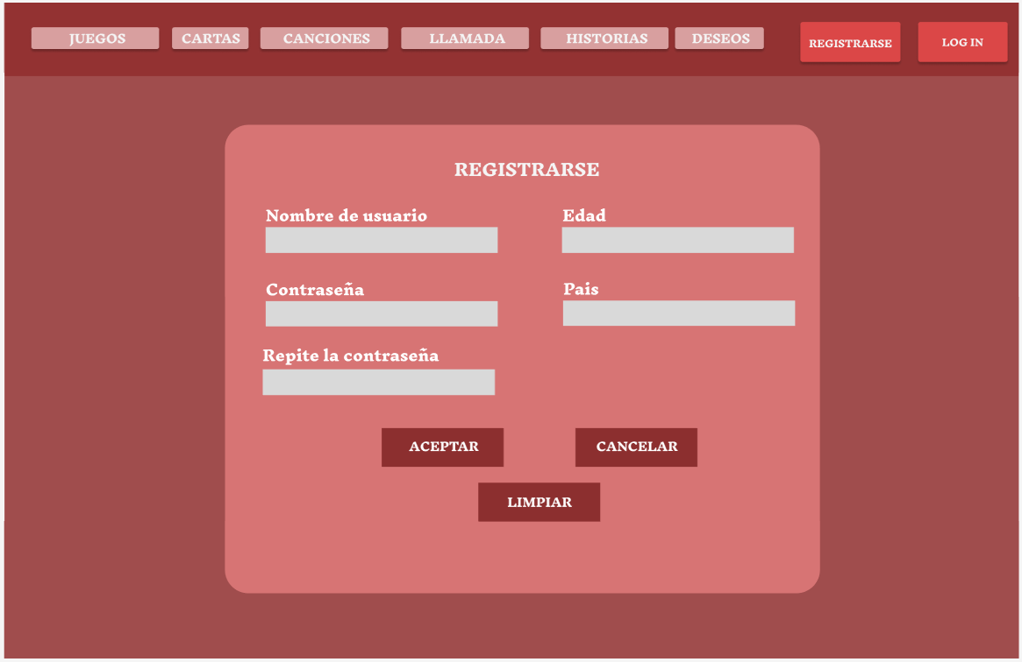

Slide 28
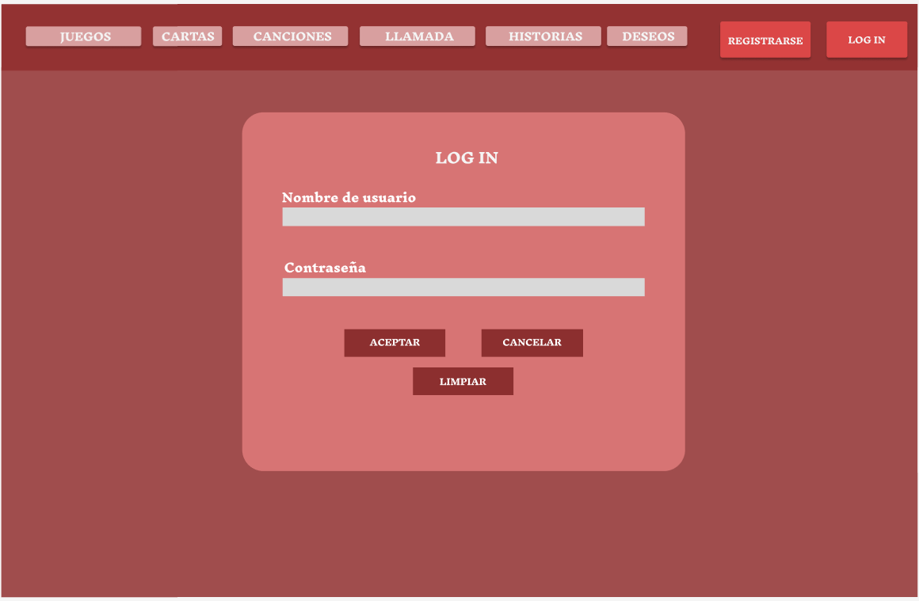

Slide 29
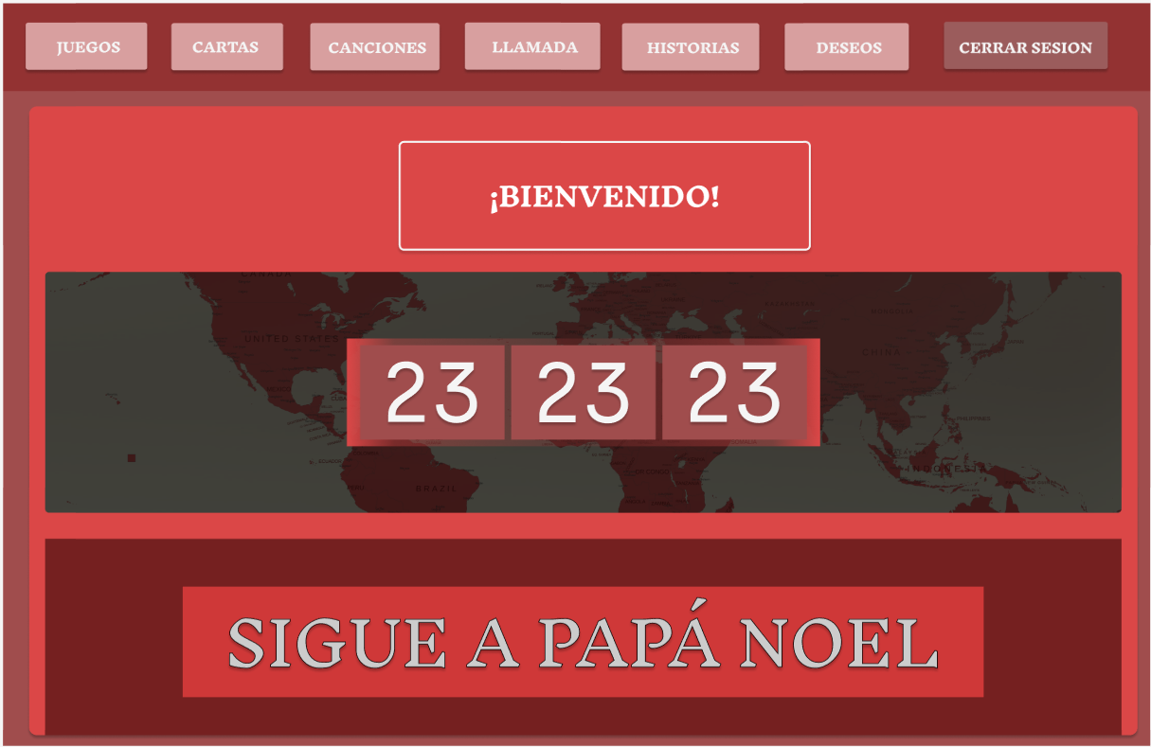

Slide 30
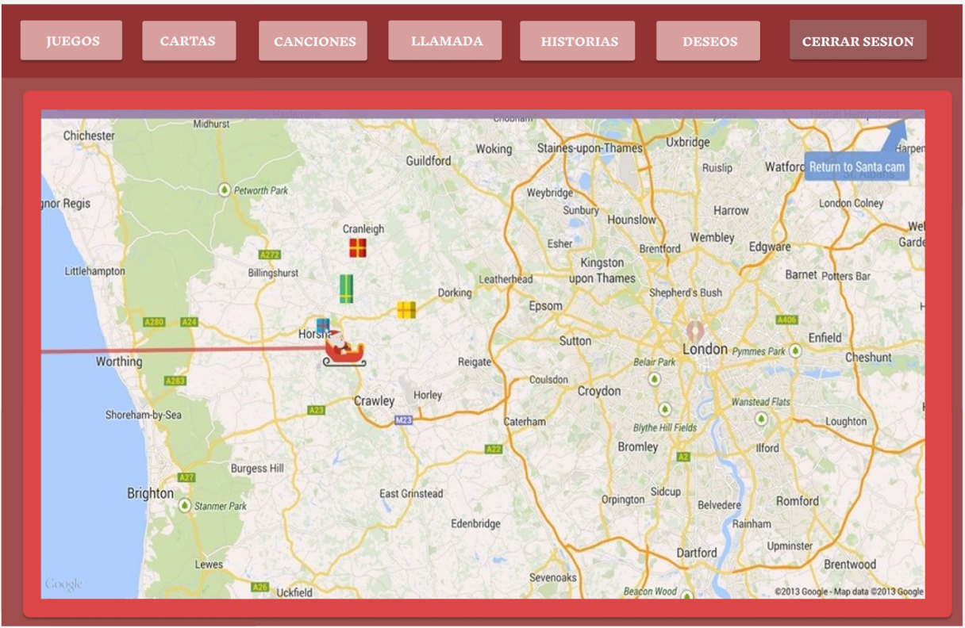

Slide 31
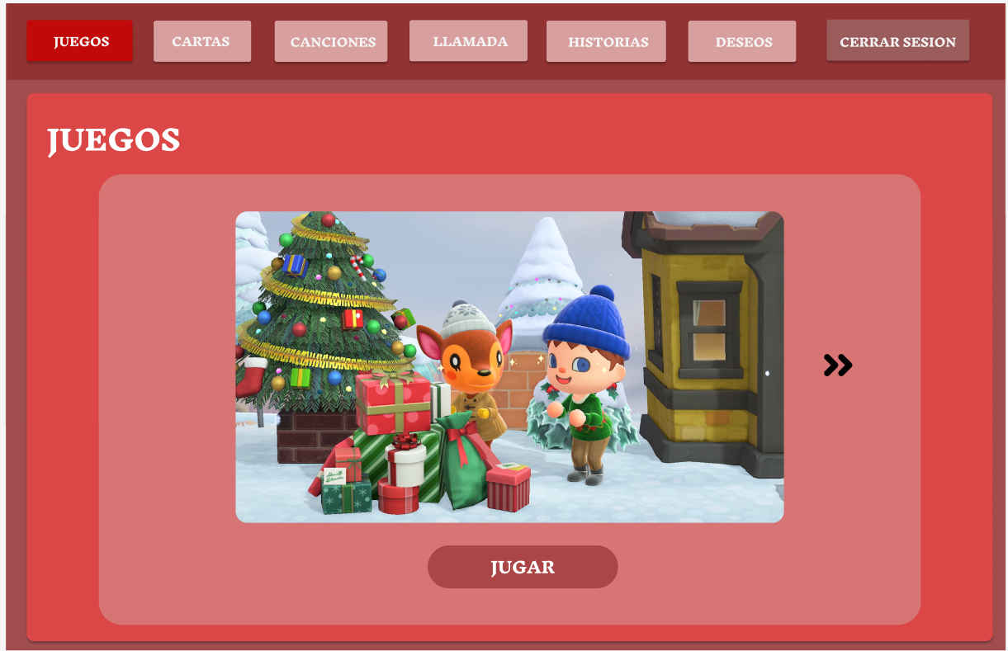

Slide 32
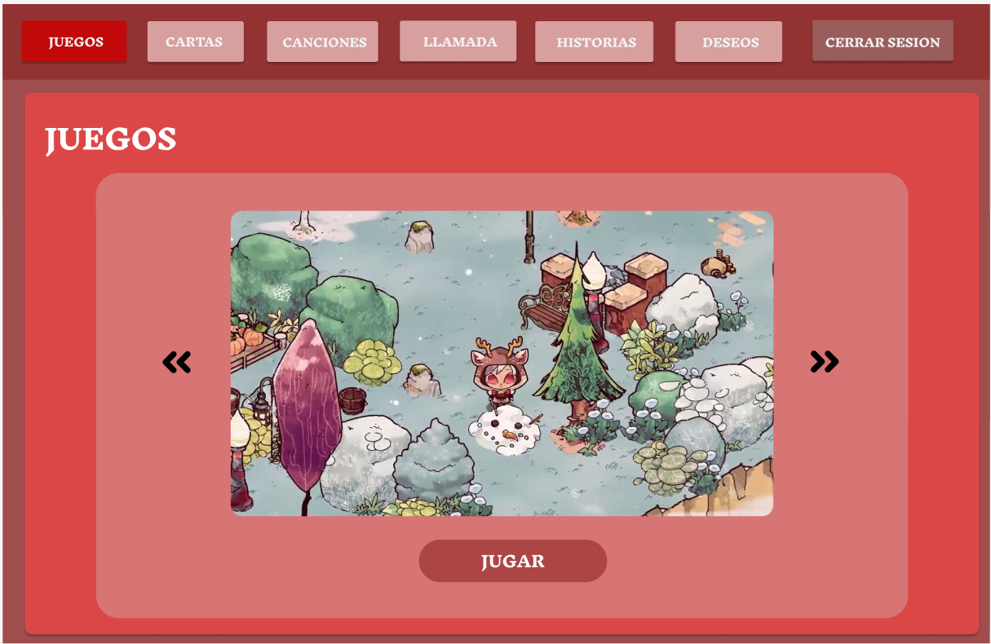

Slide 33
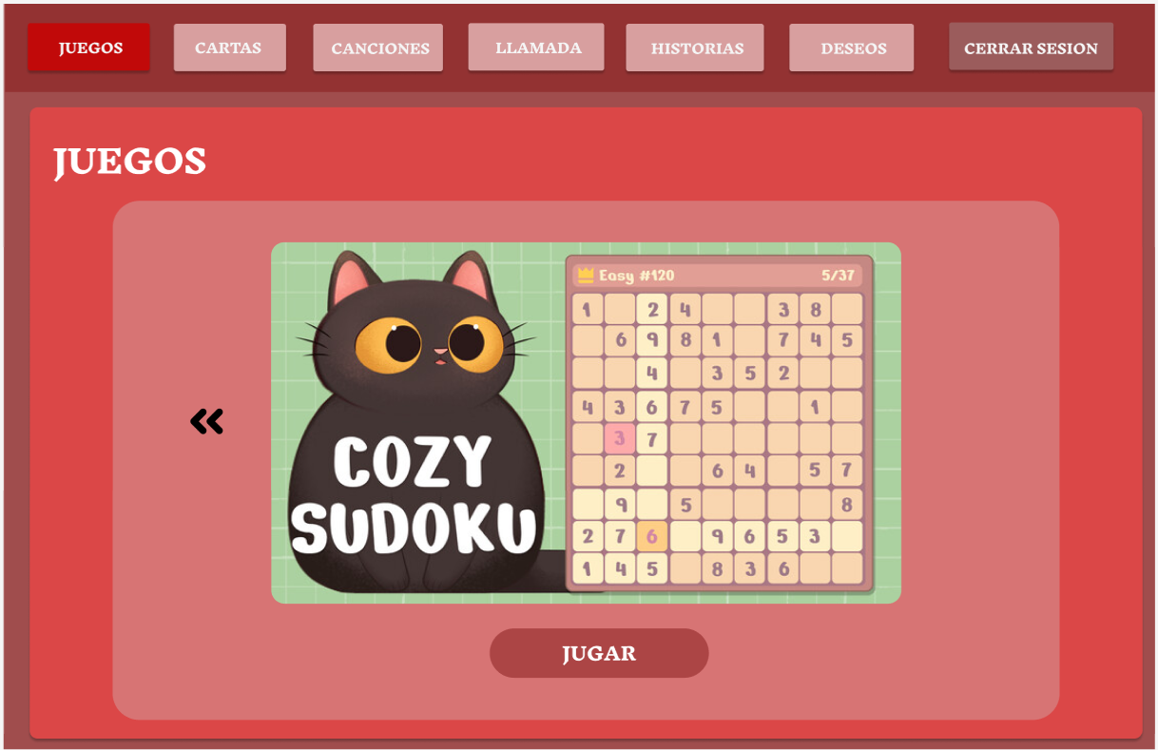

Slide 34
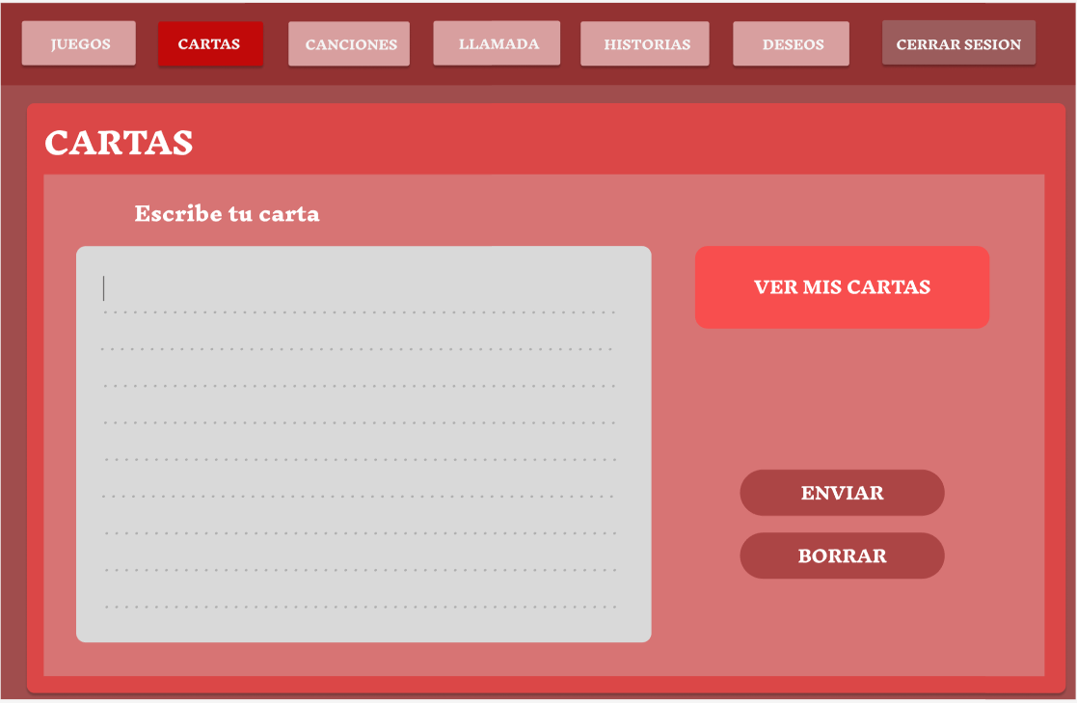

Slide 35
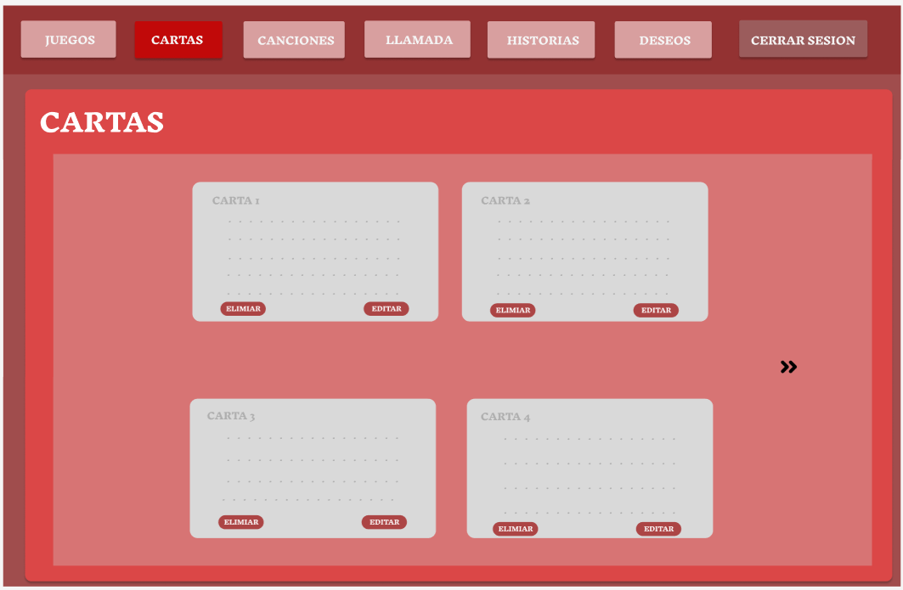
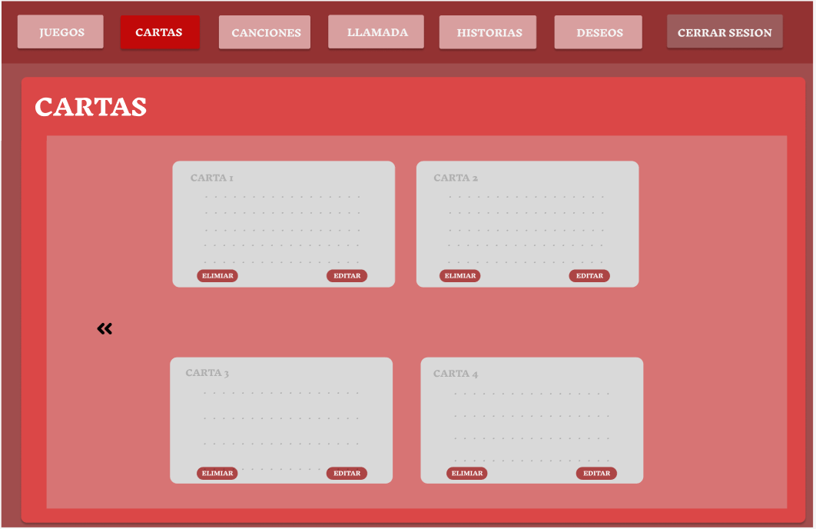

Slide 36
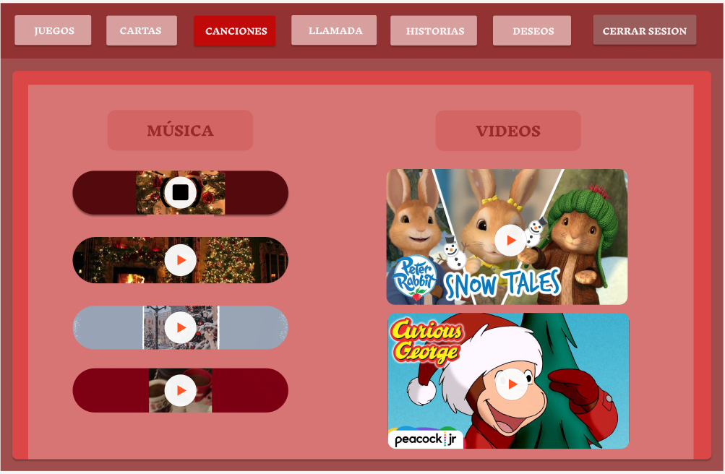

Slide 37
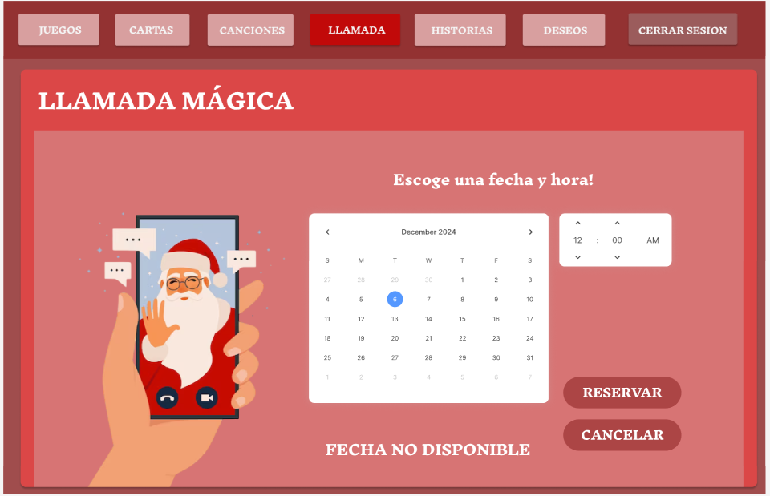

Slide 38
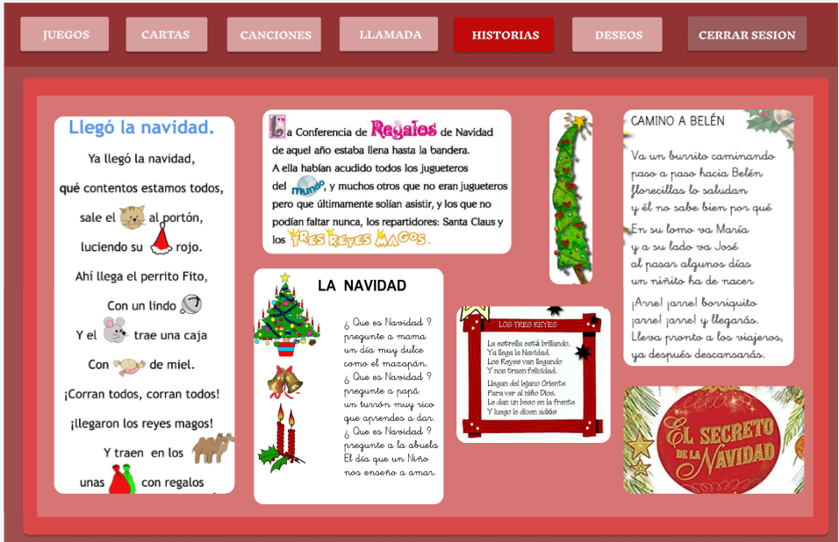

Slide 39
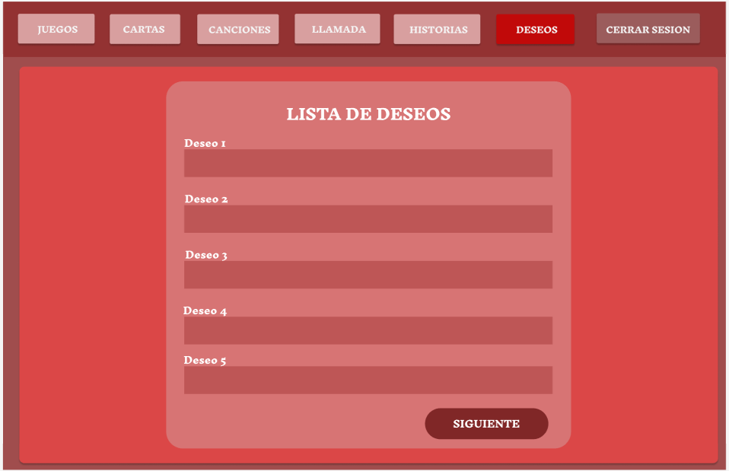
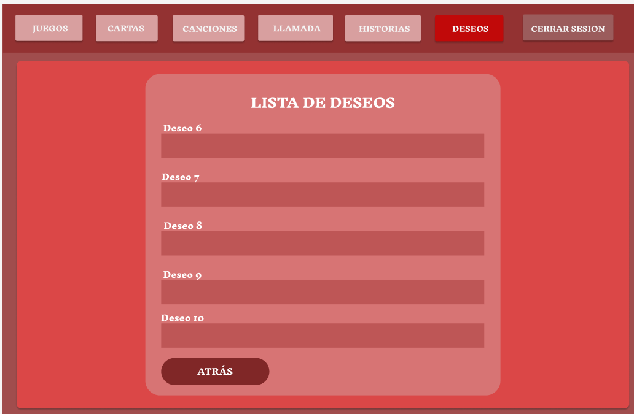

Slide 40
Link
https://www.figma.com/design/99er6s1RnPAymXBcd3BClM/ep03_gr03?node-id=67-3&t=pimTxzl9ThBjPB68-1

Slide 41
FIN

